Slide 1
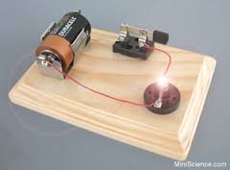
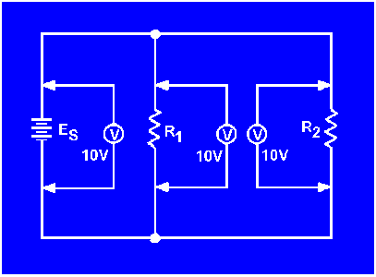
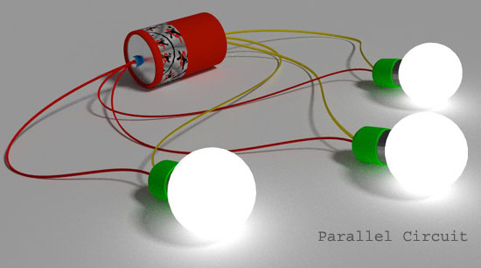

RANGKAIAN LISTRIK II EL1207
Nita Indriani Pertiwi, S.T.,M.T.
Thorikul Huda, S.T.,M.T.
PROGRAM STUDI TEKNIK ELEKTRO

Slide 2
DAYA PADA RANGKAIAN RLC
RANGKAIAN LISTRIK II
PRODI TEKNIK ELEKTRO - ITK

Slide 3
Definisi Daya
Perkalian antara tegangan yang diberikan dengan hasil arus yang mengalir dengan satuan watt.
Daya Positif :
Ketika arus yang mengalir bernilai positif, artinya arus mengalir dari sumber tegangan menuju rangkaian (transfer energi dari sumber energi ke rangkaian)
Daya Negatif :
Ketika arus yang mengalir bernilai negatif, artinya arus mengalir dari rangkaian menuju sumber tegangan (transfer energi dari rangkaian ke sumber energi )
Secara matematis :
V = tegangan (Volt)
I = arus (Ampere)
RANGKAIAN LISTRIK II
PRODI TEKNIK ELEKTRO - ITK
Notes:
Dc L SC C open

Slide 4
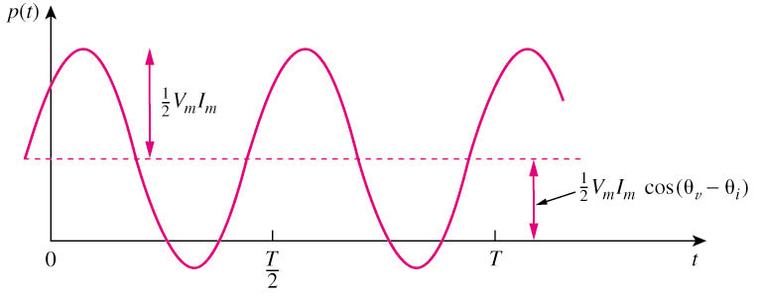
Daya Sesaat (Instantaneous Power)
Daya yang hanya terjadi pada waktu tertentu, yaitu ketika sebuah komponen mempunyai nilai tegangan dan arus yang mengalir pada komponen di waktu tersebut.
Komponen konstan
Komponen berubah terhadap waktu
RANGKAIAN LISTRIK II
PRODI TEKNIK ELEKTRO - ITK

Slide 5
Daya Rata – Rata (Average Power)
Daya rata-rata (P) adalah rata-rata dari daya sesaat dalam satu periode.
RANGKAIAN LISTRIK II
PRODI TEKNIK ELEKTRO - ITK

Slide 6
Daya Rata – Rata
Daya rata-rata (P) adalah rata-rata dari daya sesaat dalam satu periode.
P tidak bergantung pada waktu .
P = 0 berarti rangkaian tidak menyerap daya rata-rata.
RANGKAIAN LISTRIK II
PRODI TEKNIK ELEKTRO - ITK

Slide 7
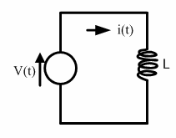
Daya Rata – Rata pada Induktor
Dimana :
, maka :
Sehingga :
RANGKAIAN LISTRIK II
PRODI TEKNIK ELEKTRO - ITK

Slide 8
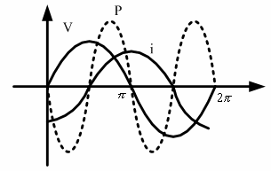
Daya Rata – Rata pada Induktor
Kesimpulan :
Ketika daya positif (saat arus dan tegangan bernilai positif atau saat arus dan tegangan bernilai negatif) , maka daya mengalir dari sumber ke induktor.
Ketika daya negatif (saat arus dan tegangan bertanda berlawanan) , maka daya mengalir dari rangkaian ke sumber tegangan
RANGKAIAN LISTRIK II
PRODI TEKNIK ELEKTRO - ITK

Slide 9

Daya Rata – Rata pada Induktor
Daya rata – rata :
Daya rata – rata pada komponen L = 0
RANGKAIAN LISTRIK II
PRODI TEKNIK ELEKTRO - ITK

Slide 10
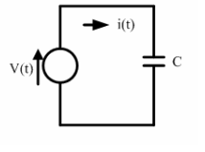
Daya Rata – Rata pada Kapasitor
Dimana :
, maka :
Sehingga :
RANGKAIAN LISTRIK II
PRODI TEKNIK ELEKTRO - ITK

Slide 11
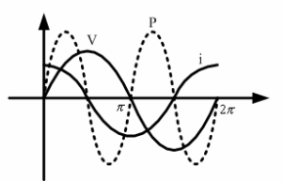
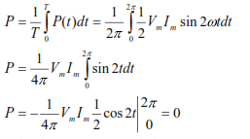
Daya Rata – Rata pada Kapasitor
Daya rata – rata pada komponen C = 0
RANGKAIAN LISTRIK II
PRODI TEKNIK ELEKTRO - ITK

Slide 12
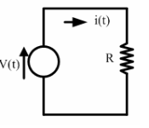
Daya Rata – Rata pada Resistor
Dimana :
, maka :
Sehingga :
RANGKAIAN LISTRIK II
PRODI TEKNIK ELEKTRO - ITK

Slide 13
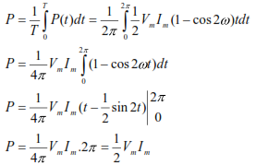
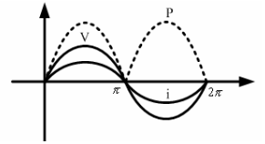

Daya Rata – Rata pada Kapasitor
Daya rata – rata pada komponen R=
RANGKAIAN LISTRIK II
PRODI TEKNIK ELEKTRO - ITK

Slide 14


Rumus Umum Daya
Untuk komponen L dan C dapat diambil rumus umum :
θ bertanda + untuk kapasitor, bertanda – untuk induktor
RANGKAIAN LISTRIK II
PRODI TEKNIK ELEKTRO - ITK

Slide 15
Rumus Umum Daya
Daya rata- rata :
Nilai efektif :
RANGKAIAN LISTRIK II
PRODI TEKNIK ELEKTRO - ITK

Slide 16
Contoh Soal
1. Sebuah komponen dilewati arus sebesar i(t) = 15 sin (10t + 60°) dan tegangan v(t) = 80 cos (10t + 20°), maka berapa daya sesaat dan daya rata-rata yang dierap oleh komponen ?
Jawab :
Daya rata-rata : 385,7 W
RANGKAIAN LISTRIK II
PRODI TEKNIK ELEKTRO - ITK

Slide 17
Contoh Soal
Sebuah sumber arus 12 cos 2000t menyuplai rangkaian parallel yang terdiri atas resistor 200Ω dan inductor 0,2H. Jika diasumsikan terjadi kondisi steady state , tentukan daya yang diserap/dikirim saat t = 1 ms oleh resistor, induktor dan sumber sinus!
Sebuah arus I = 10 < 30° A mengalir melalui impedansi Z 20< - 22° ohm, tentukan daya rata-rata yang dikirim ke impedansi ?
RANGKAIAN LISTRIK II
PRODI TEKNIK ELEKTRO - ITK

Slide 18
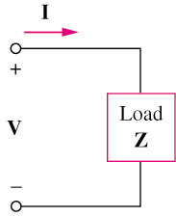
Daya Kompleks
Daya kompleks (S) adalah produk dari tegangan dan konjugate kompleks dari arus
S = P + j Q
RANGKAIAN LISTRIK II
PRODI TEKNIK ELEKTRO - ITK

Slide 19
Daya Kompleks
Daya Reaktif (Q) ➔ VAR
Daya yang tidak diinginkan dan seminimal mungkin dihindari atau diperkecil.
Q = 0 untuk beban resistif
Q < 0 untuk beban kapasitif
Q > 0 untuk beban induktif
S = P + j Q
Daya Tampak/Semu (S) ➔VA
Daya yang disuplai oleh PLN. Merupakan resultan antara P dan Q.
Daya Rata-Rata/ Aktif (P) ➔Watt
Daya yang dipakai oleh komponen pasif resistor. Dapat dikatakan sebagai daya yang benar-benar digunakan atau terserap.
RANGKAIAN LISTRIK II
PRODI TEKNIK ELEKTRO - ITK

Slide 20
Faktor Daya (Power Factor)/PF
Cosinus dari perbedaan fasa antara tegangan dan arus. Dapat pula dikatakan cosinus dari sudut impedansi beban.
Beban resistif murni (R) | θ_{v}– θ_{i} = 0, Pf = 1 | P/S = 1, semua daya dikonsumsi
Beban reaktif murni (L atau C) | θ_{v}– θ_{i} = ±90º, pf = 0 | P = 0, tidak ada daya dikonsumsi
Resistive dan beban reaktif (R dan L/C) | θ_{v}– θ_{i} > 0 θ_{v}– θ_{i} < 0 | Lagging – beban induktif Leading – beban kapasitif
RANGKAIAN LISTRIK II
PRODI TEKNIK ELEKTRO - ITK

Slide 21
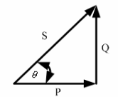
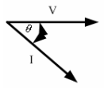

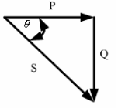


Faktor Daya (Power Factor)/PF
Komponen L
I lagging terhadap V
Komponen C
I leading terhadap V
RANGKAIAN LISTRIK II
PRODI TEKNIK ELEKTRO - ITK

Slide 22
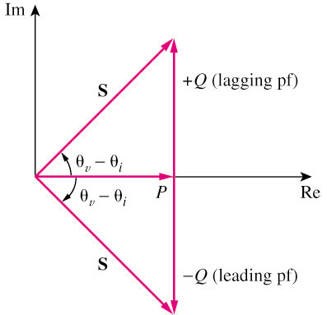
Faktor Daya (Power Factor)/PF
RANGKAIAN LISTRIK II
PRODI TEKNIK ELEKTRO - ITK

Slide 23
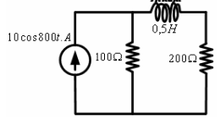
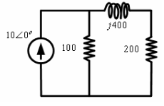
Contoh Soal
Tentukan segitiga daya dari rangkaian berikut !
Jawab :
RANGKAIAN LISTRIK II
PRODI TEKNIK ELEKTRO - ITK

Slide 24
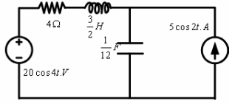
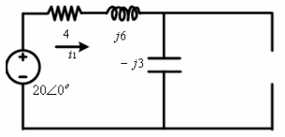


Contoh Soal
Tentukan daya pada R!
Jawab :
Menggunakan superposisi
Sumber tegangan aktif
RANGKAIAN LISTRIK II
PRODI TEKNIK ELEKTRO - ITK

Slide 25

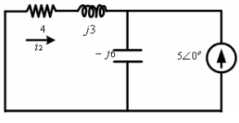

Contoh Soal
Sumber arus aktif
RANGKAIAN LISTRIK II
PRODI TEKNIK ELEKTRO - ITK

Slide 26
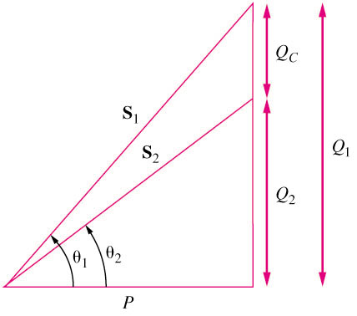
Perbaikan Faktor Daya
Perbaikan faktor daya adalah proses meningkatkan faktor daya tanpa merubah P kondisi awal. Perbaikan faktor daya dilakukan dengan mengubah nilai Q.
Perbaikan faktor daya dibutuhkan untuk alasan ekonomis
RANGKAIAN LISTRIK II
PRODI TEKNIK ELEKTRO - ITK

Slide 27
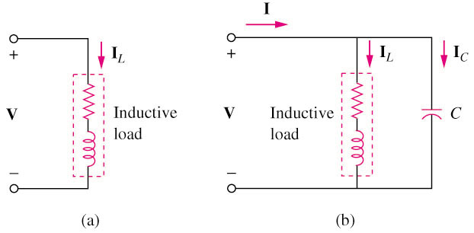
Perbaikan Faktor Daya
Perbaikan faktor daya untuk I lagging (beban induktif) dilakukan dengan memasang kapasitor secara paralel.
RANGKAIAN LISTRIK II
PRODI TEKNIK ELEKTRO - ITK

Slide 28
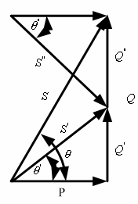
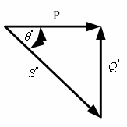
Perbaikan Faktor Daya
Q’’
Q
Q’’
Segitiga daya dengan perbaikan pf
Segitiga daya komponen C
RANGKAIAN LISTRIK II
PRODI TEKNIK ELEKTRO - ITK

Slide 29
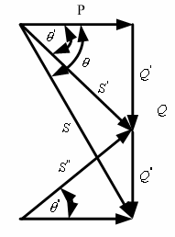
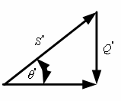
Perbaikan Faktor Daya
Segitiga daya dengan arus leading
Q
Q’’
Segitiga daya komponen L
RANGKAIAN LISTRIK II
PRODI TEKNIK ELEKTRO - ITK

Slide 30
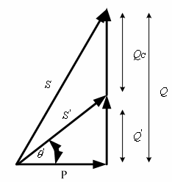
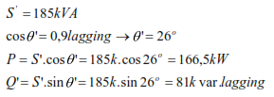

Contoh Soal
Faktor daya suatu beban yang telah dikoreksi adalah 0,9 lagging dengan cara penambahan 20kVAR kapasitor paralel,.Jika daya akhir adalah 185kVA, tentukan segitiga daya sebelum pf diperbaiki!
Jawab :
Segitiga daya sebelum koreksi :
RANGKAIAN LISTRIK II
PRODI TEKNIK ELEKTRO - ITK

Slide 31

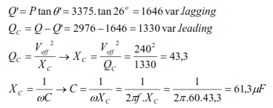
Contoh Soal
Sebuah sumber 60Hz dengan V_{eff} = 240V disuplai oleh 4500VA ke beban dengan faktor daya 0,75 lagging. Tentukan besar kapasitor paralel untuk meningkatkan faktor daya ke : a) 0,9 lagging, b) 0,9 leading
Jawab :
a) 0,9 lagging
RANGKAIAN LISTRIK II
PRODI TEKNIK ELEKTRO - ITK

Slide 32
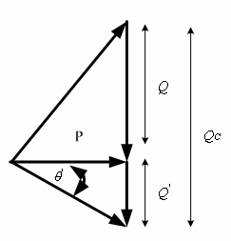
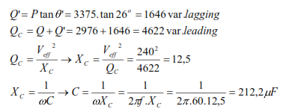
Contoh Soal
b) 0,9 leading
RANGKAIAN LISTRIK II
PRODI TEKNIK ELEKTRO - ITK

Slide 33
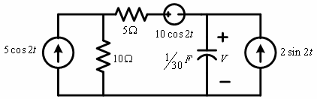
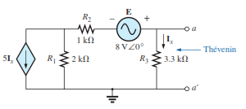
Tugas
Tentukan nilai V pada rangkaian berikut dengan Thevenin dan norton!
2. Tentukan nilai V pada R₃ dengan Thevenin dan norton!
RANGKAIAN LISTRIK II
PRODI TEKNIK ELEKTRO - ITK

Slide 34
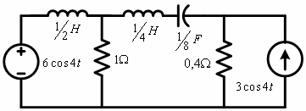
Tugas
3. Tentukan daya rata-rata pada R = 0,4Ω!
Dua buah beban dipasang secara paralel dan disuplai oleh tegangan efektif 220V dengan pf 0,9 lagging. Salah satu beban diketahui mempunyai pf sebesar 0,8 leading dengan daya rata-rata 1200W. Jika daya rata-rata beban adalah 2000W, berapa pf beban kedua?
Tentukan segitiga daya kombinasi paralel dari masing-masing beban dimana beban 1 mempunyai 250VA pf 0,5 lagging, beban 2 sebesar 180W pf 0,8 lagging dan beban 3 sebesar 300VA, 100 VAR lagging!
RANGKAIAN LISTRIK II
PRODI TEKNIK ELEKTRO - ITK

Slide 35
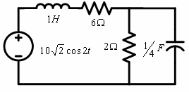
Tugas
6. Tentukan daya nyata (aktif), daya reaktif dan daya kompleks yang dikirim sumber pada gambar dibawah ini !
RANGKAIAN LISTRIK II
PRODI TEKNIK ELEKTRO - ITK

